Slide 1
CHÀO MỪNG CÁC BẠN ĐẾN VỚI BÀI HỌC MỚI MÔN MĨ THUẬT!

Slide 2
KHỞI ĐỘNG
Đoạn video clip nói về loại hình nghệ thuật nào?
Các nhân vật có đặc điểm gì ấn tượng?

Slide 3
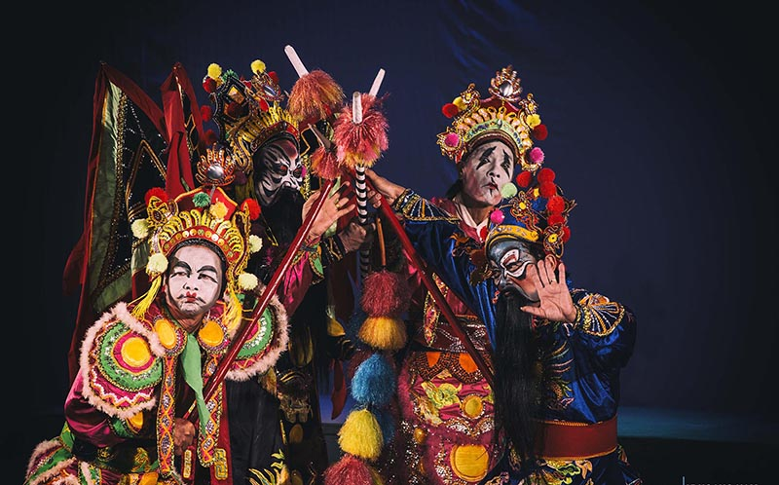
Các loại hình nghệ thuật trong video clip
Để thể hiện rõ hình tượng hay tính cách của nhân vật, các diễn viên sử dụng nghệ thuật hóa trang (trang điểm).
Tuồng

Slide 4
BÀI 5: NGHỆ THUẬT HÓA TRANG

Slide 5
NỘI DUNG BÀI HỌC
01
QUAN SÁT - NHẬN THỨC
02
SÁNG TẠO
03
THẢO LUẬN
04
ỨNG DỤNG

Slide 6
01
QUAN SÁT – NHẬN THỨC

Slide 7
Khai thác hình ảnh, thông tin SGK tr.19, 20

Slide 8
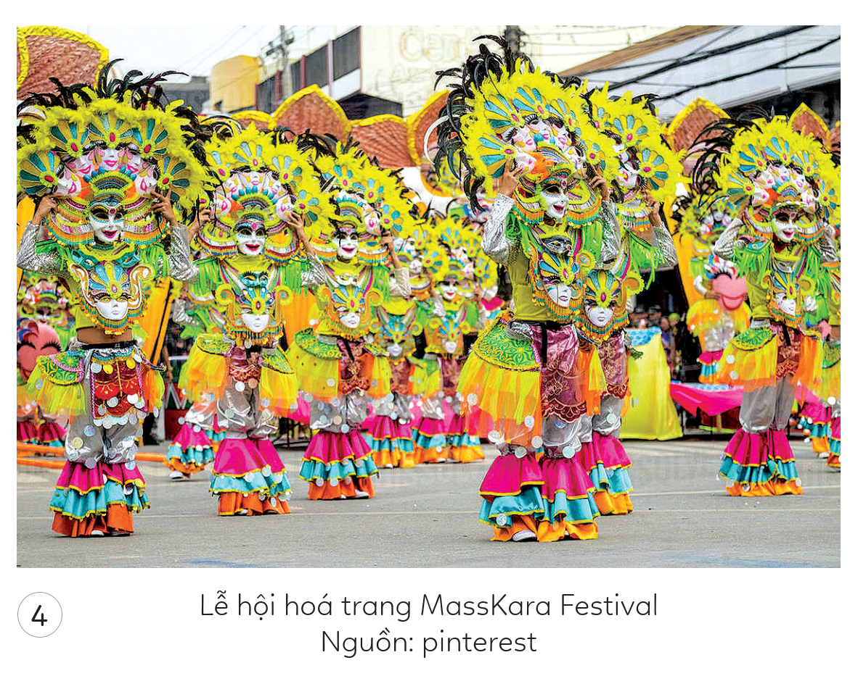
Khai thác hình ảnh, thông tin SGK tr.19, 20

Slide 9
Hình tượng nhân vật trong mỗi hình ảnh
Là nhân vật hề chèo – hề áo dài (do NSND Mạnh Phóng đảm nhiệm).
Những nhân vật này thường hả hê vui sướng tự giễu cợt mình, tự lột mặt nạ bản thân và tự đẩy mình vào tình huống lố bịch.
Loại hề này biểu diễn với đủ mọi giọng điệu phong phú: giễu vui, đả kích, đùa bỡn, trêu chọc, nghịch ngợm… với mục đích tự bôi bác mình.

Slide 10
Hình tượng nhân vật trong mỗi hình ảnh
Là một các nhân vật được diễn tại sân Đền thờ Vua Hùng (Thảo Cầm viên Sài Gòn)
Tuồng là loại hình sân khấu ước lệ, vậy nên cách hóa trang của tuồng cũng đặc biệt, nhằm để thể hiện rõ các tuyến nhân vật.
Trang phục trong tuồng thường rất cầu kì, lộng lẫy và giàu màu sắc, nhằm tôn lên vẻ oai phong, lẫm liệt của nhân vật.

Slide 11
Hình tượng nhân vật trong mỗi hình ảnh
MassKara là sự kết hợp của từ tiếng Anh “mass” - nhiều người và tiếng Tây Ban Nha “cara” - mặt. Vì vậy, MassKara có nghĩa là “rất nhiều gương mặt cười”.
Các nhân vật vui nhộn, đầy màu sắc; các mặt nạ với nụ cười tươi rói, được trang trí rực rỡ và sáng tạo; trang phục trong lễ hội thường rất đa dạng, bắt mắt.

Slide 12
Hình tượng nhân vật trong mỗi hình ảnh
Minh họa nhân vật hát tuồng.
Khuôn mặt của nhân vật đều được hóa trang riêng để phân biệt tính cách.
Phục trang của nhân vật tuồng gồm: áo giáp, áo thụng, áo đào văn, đai lưng...
Bộ của nhân vật cũng mang tính cách tượng trưng ước lệ.
Đạo cụ thường là: kiếm, đao, thương, cờ, quạt, roi ngựa, phất trần...

Slide 13
Gợi ý mô tả hình thức và ý nghĩa chi tiết ấn tượng
Hình thức
Ý nghĩa
Cách hóa trang của nhân vật
Phản ánh tính cách, nội tâm, thực trạng hay lí tưởng gì của nhân vật?
Trang phục biểu diễn
Các hình thức trên có ý nghĩa chung như thế nào đối với nhân vật và phần trình diễn?
Đạo cụ biểu diễn
Biểu cảm của từng nhân vật
Cách bố trí sân khấu/Cảnh trí
Bối cảnh trình diễn thể hiện điều gì?

Slide 14
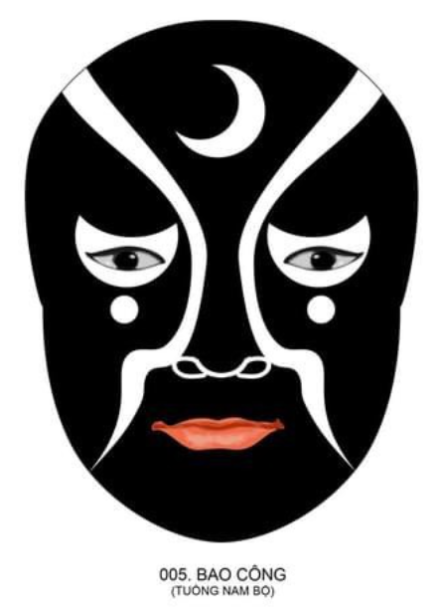
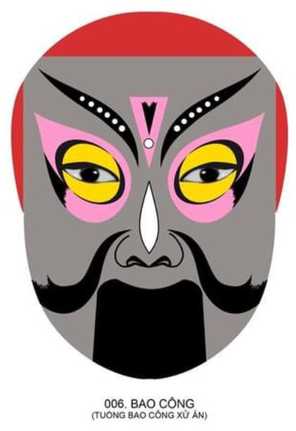
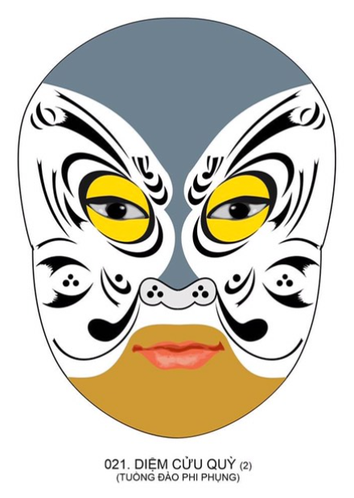
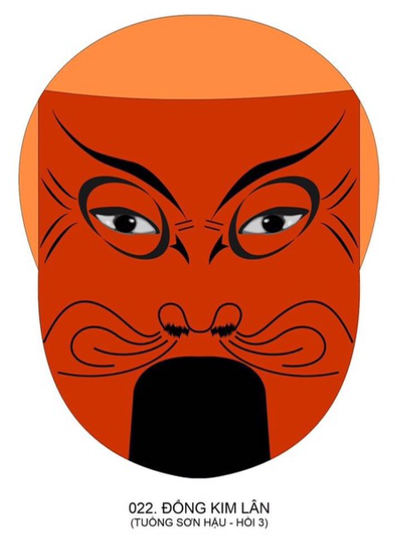
Quan sát hình ảnh nghệ thuật hóa trang trong Tuồng
Bộ sưu tập của họa sĩ NSND Hoàng Song Hào

Slide 15
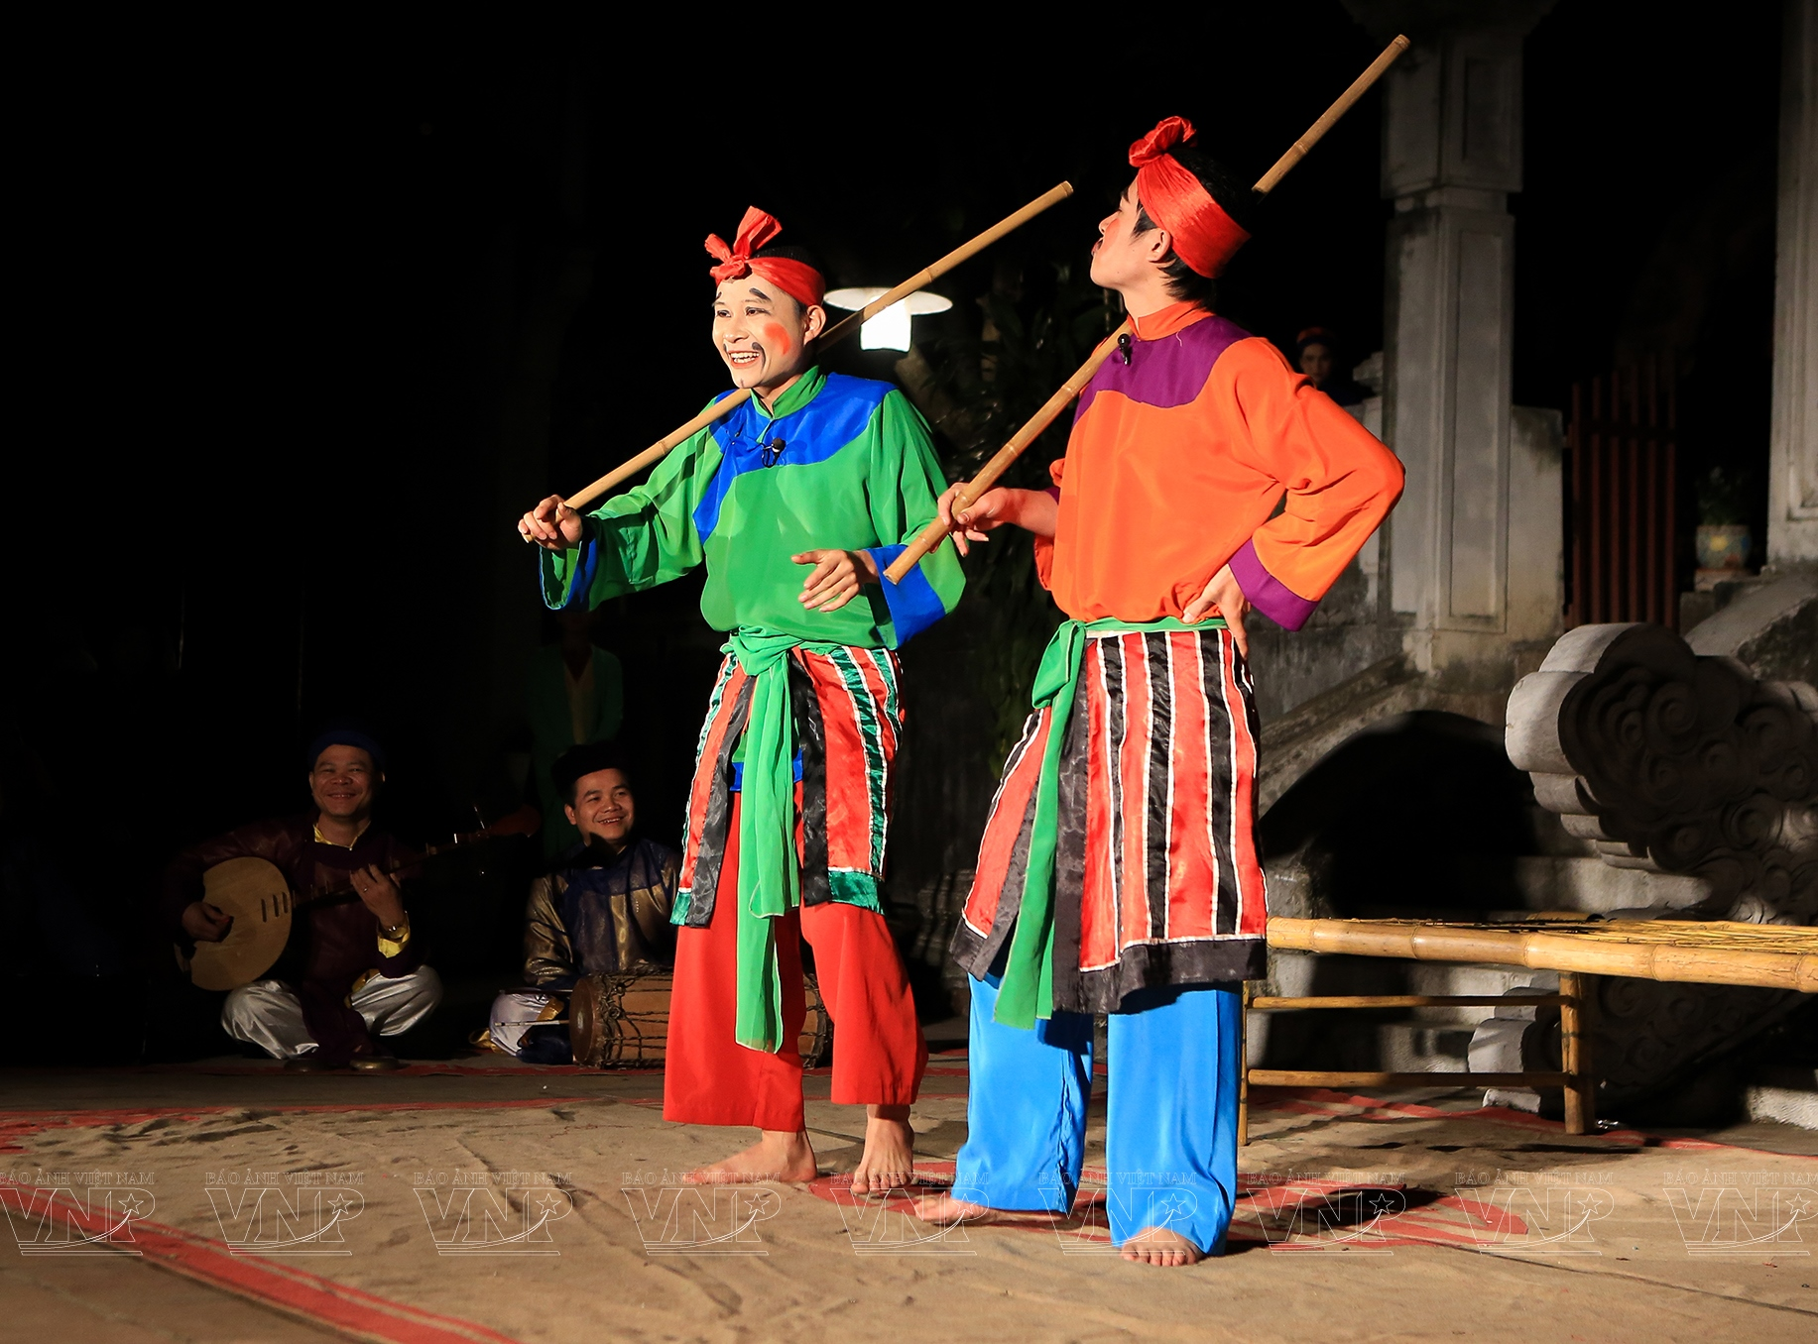
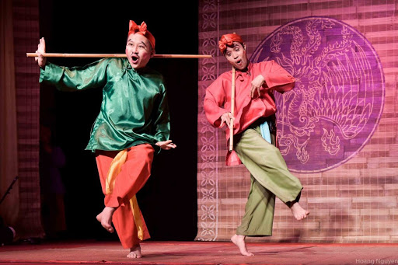
Quan sát hình ảnh nghệ thuật hóa trang trong Chèo
Nhân vật Hề chèo (Hề Gậy và Hề Mồi)

Slide 16
KẾT LUẬN
Hóa trang là loại hình nghệ thuật tạo hình nhằm thay đổi hình ảnh của một người thành nhân vật biểu diễn, có thể giúp cho nhân vật thay đổi tuổi tác, người trẻ có thể thành người già, nam có thể hóa nữ hoặc ngược lại,...

Slide 17
02
SÁNG TẠO

Slide 18
2.1. Tìm ý tưởng sáng tạo SPMT
Quan sát thông tin SGK tr.20 và trình bày ý tưởng tạo hình phụ kiện hóa trang nhân vật trong nghệ thuật tuồng
Xác định
chủ đề
hóa trang
Xác định hình ảnh đặc trưng của nhân vật
Xác định
vật liệu và
cách hóa trang
1
2
3

Slide 19
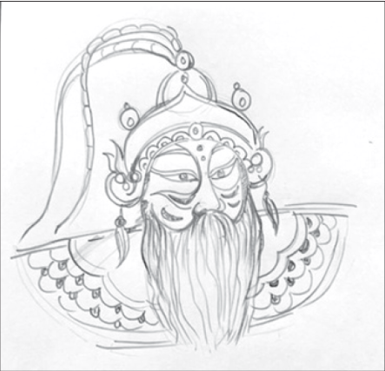
2.2. Các bước sáng tạo SPMT hóa trang
1
2
Vẽ phác nhân vật muốn hóa trang.
Vẽ chi tiết các phụ kiện sử dụng để hóa trang.

Slide 20
THỰC HÀNH
Em hãy lựa chọn hình thức thực hành nghệ thuật hóa tạo hình nhân vật theo ý thích.

Slide 21
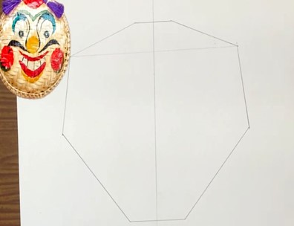
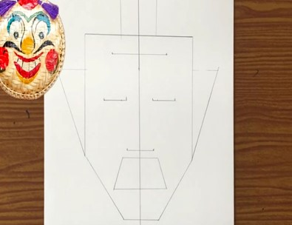
Các bước làm mặt nạ giấy cho ngày hội hóa trang
1
2
Lên ý tưởng
cho mặt nạ.
Kẻ khung định hình và lên dáng vẽ mặt nạ.

Slide 22
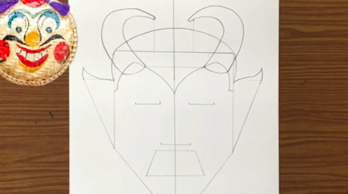
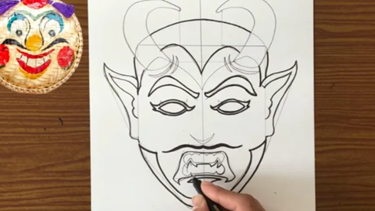
Các bước làm mặt nạ giấy cho ngày hội hóa trang
3
4
Phác họa các nét cơ bản cho mặt nạ.
Vẽ hoàn thiện mặt nạ.

Slide 23
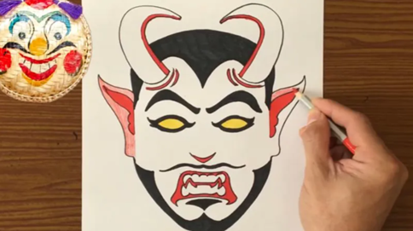
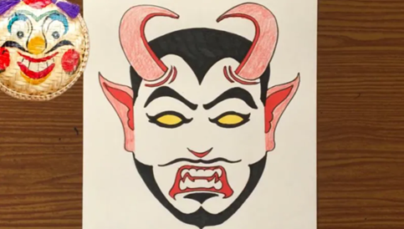
Các bước làm mặt nạ giấy cho ngày hội hóa trang
5
6
Tô màu cho mặt nạ.
Hoàn thiện
mặt nạ hóa trang.

Slide 24
Tham khảo SPMT của học sinh

Slide 25
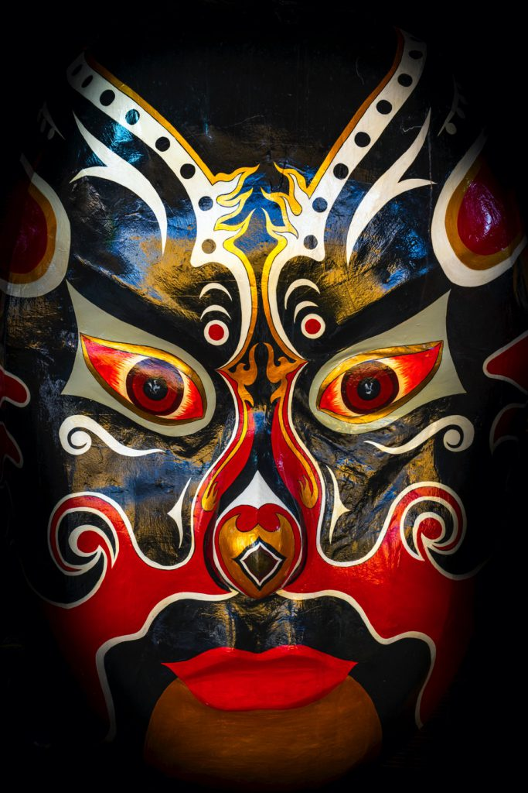
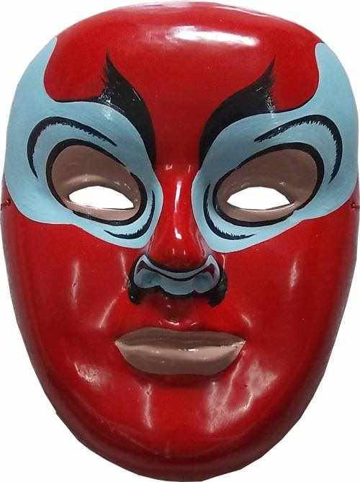
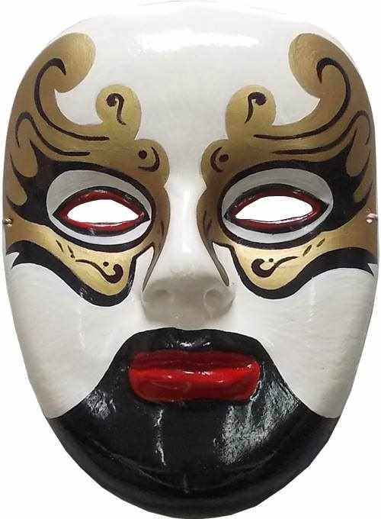
Tham khảo SPMT hóa trang khác

Slide 26
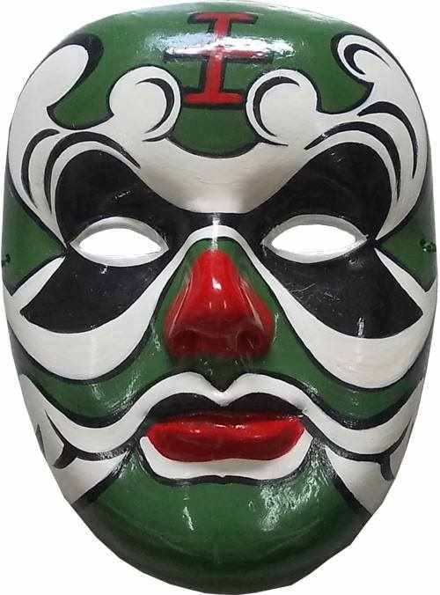
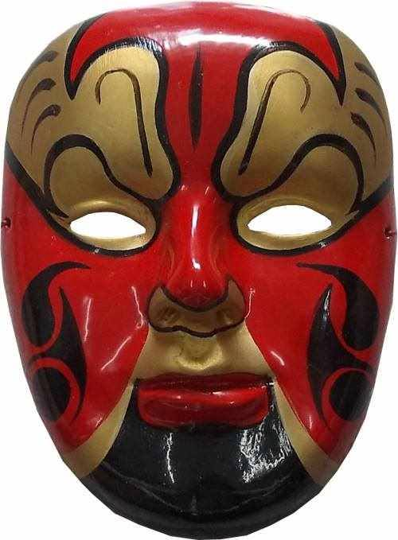
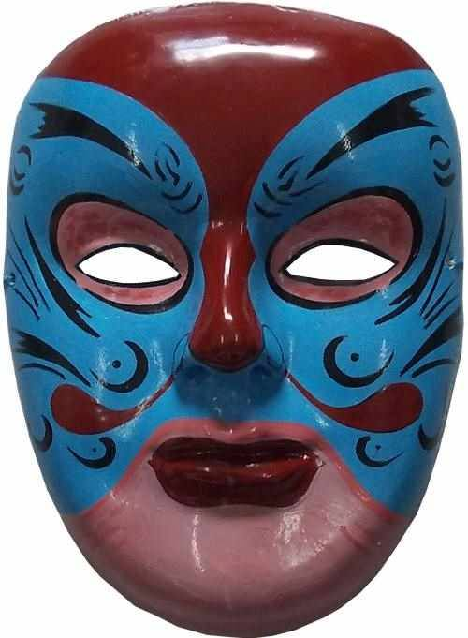
Tham khảo SPMT hóa trang khác

Slide 27
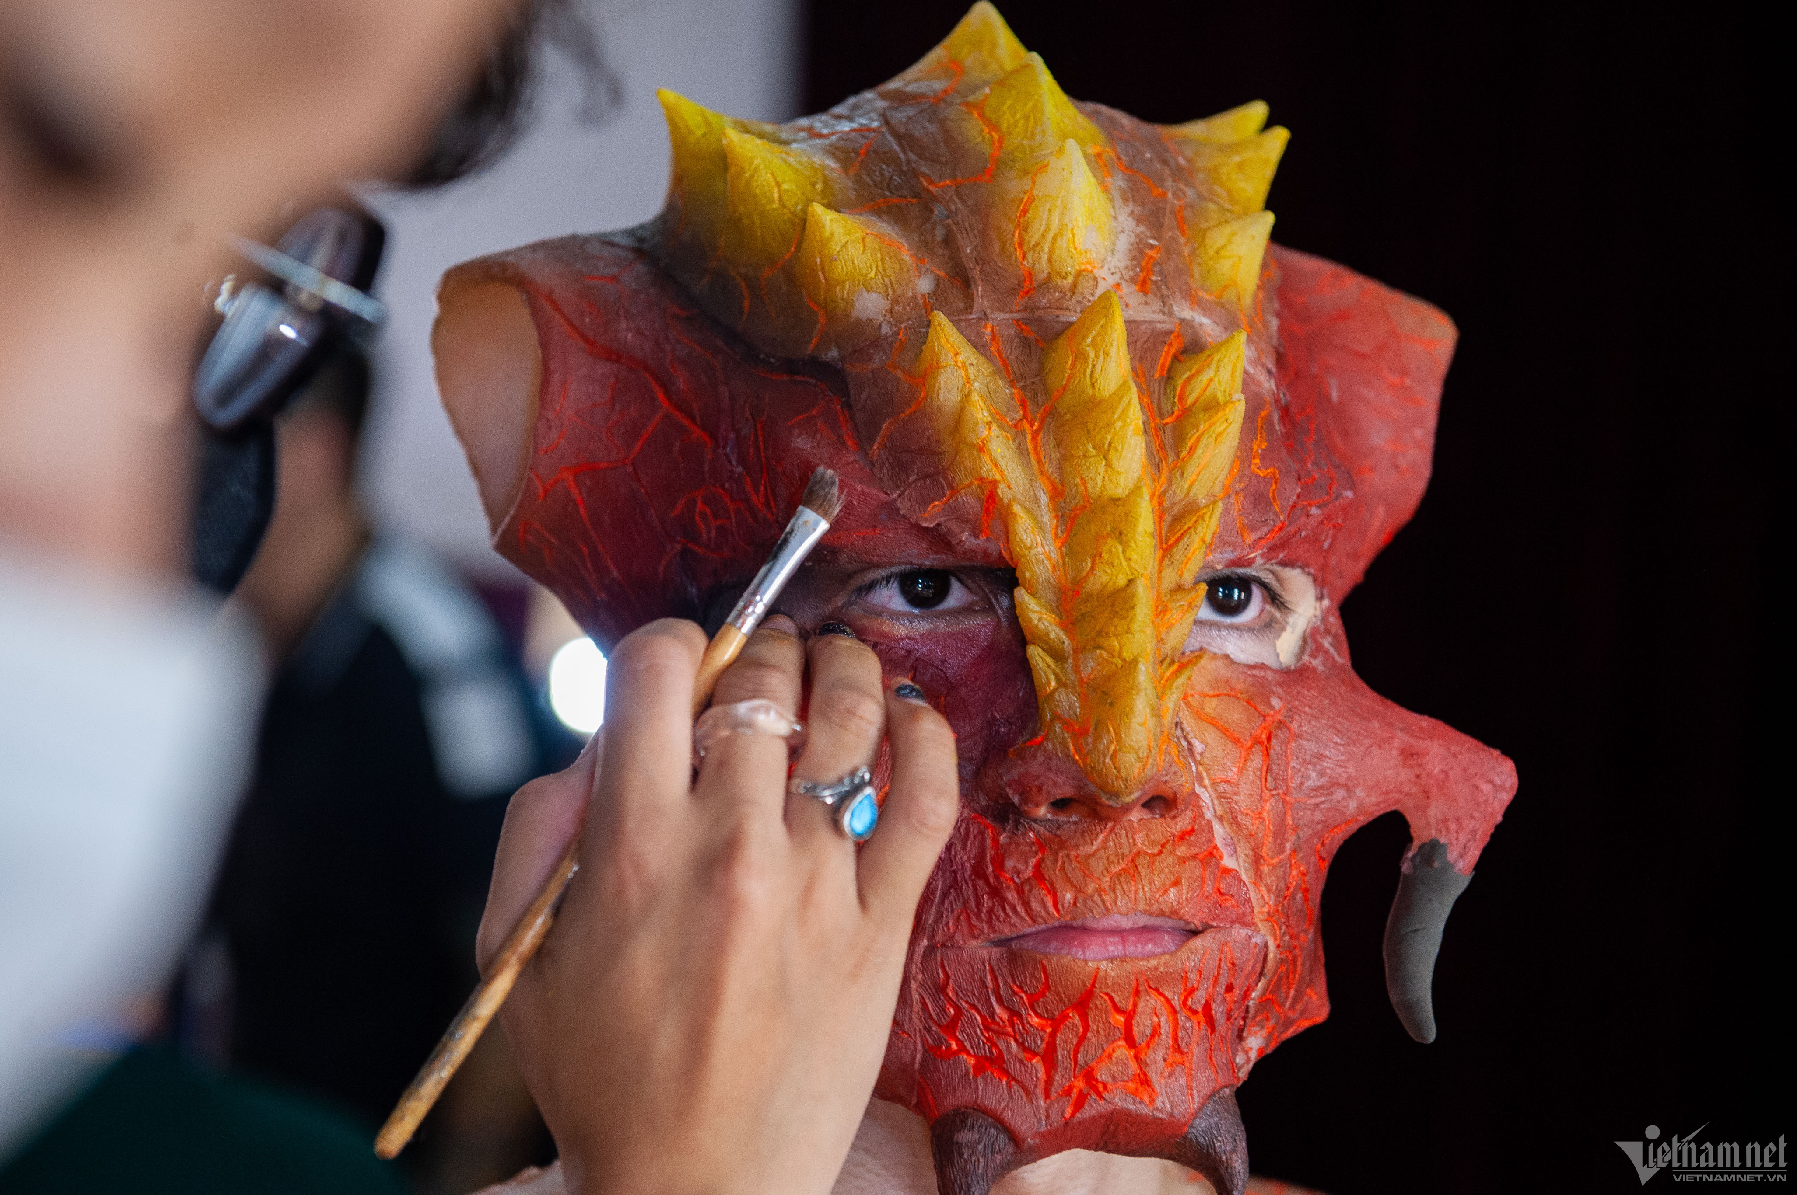
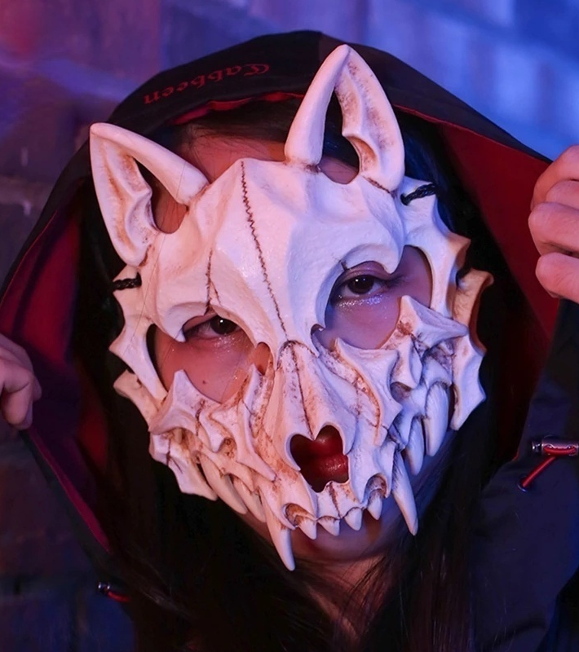
Tham khảo SPMT hóa trang khác

Slide 28
03
THẢO LUẬN

Slide 29
HOẠT ĐỘNG THEO NHÓM
Các chất liệu sử dụng để hóa trang trong sản phẩm của mình, của bạn.
Giới thiệu ý tưởng và quy trình thực hành SPMT.
Góp ý, nhận xét cho sản phẩm của các bạn.

Slide 30
04
ỨNG DỤNG

Slide 31
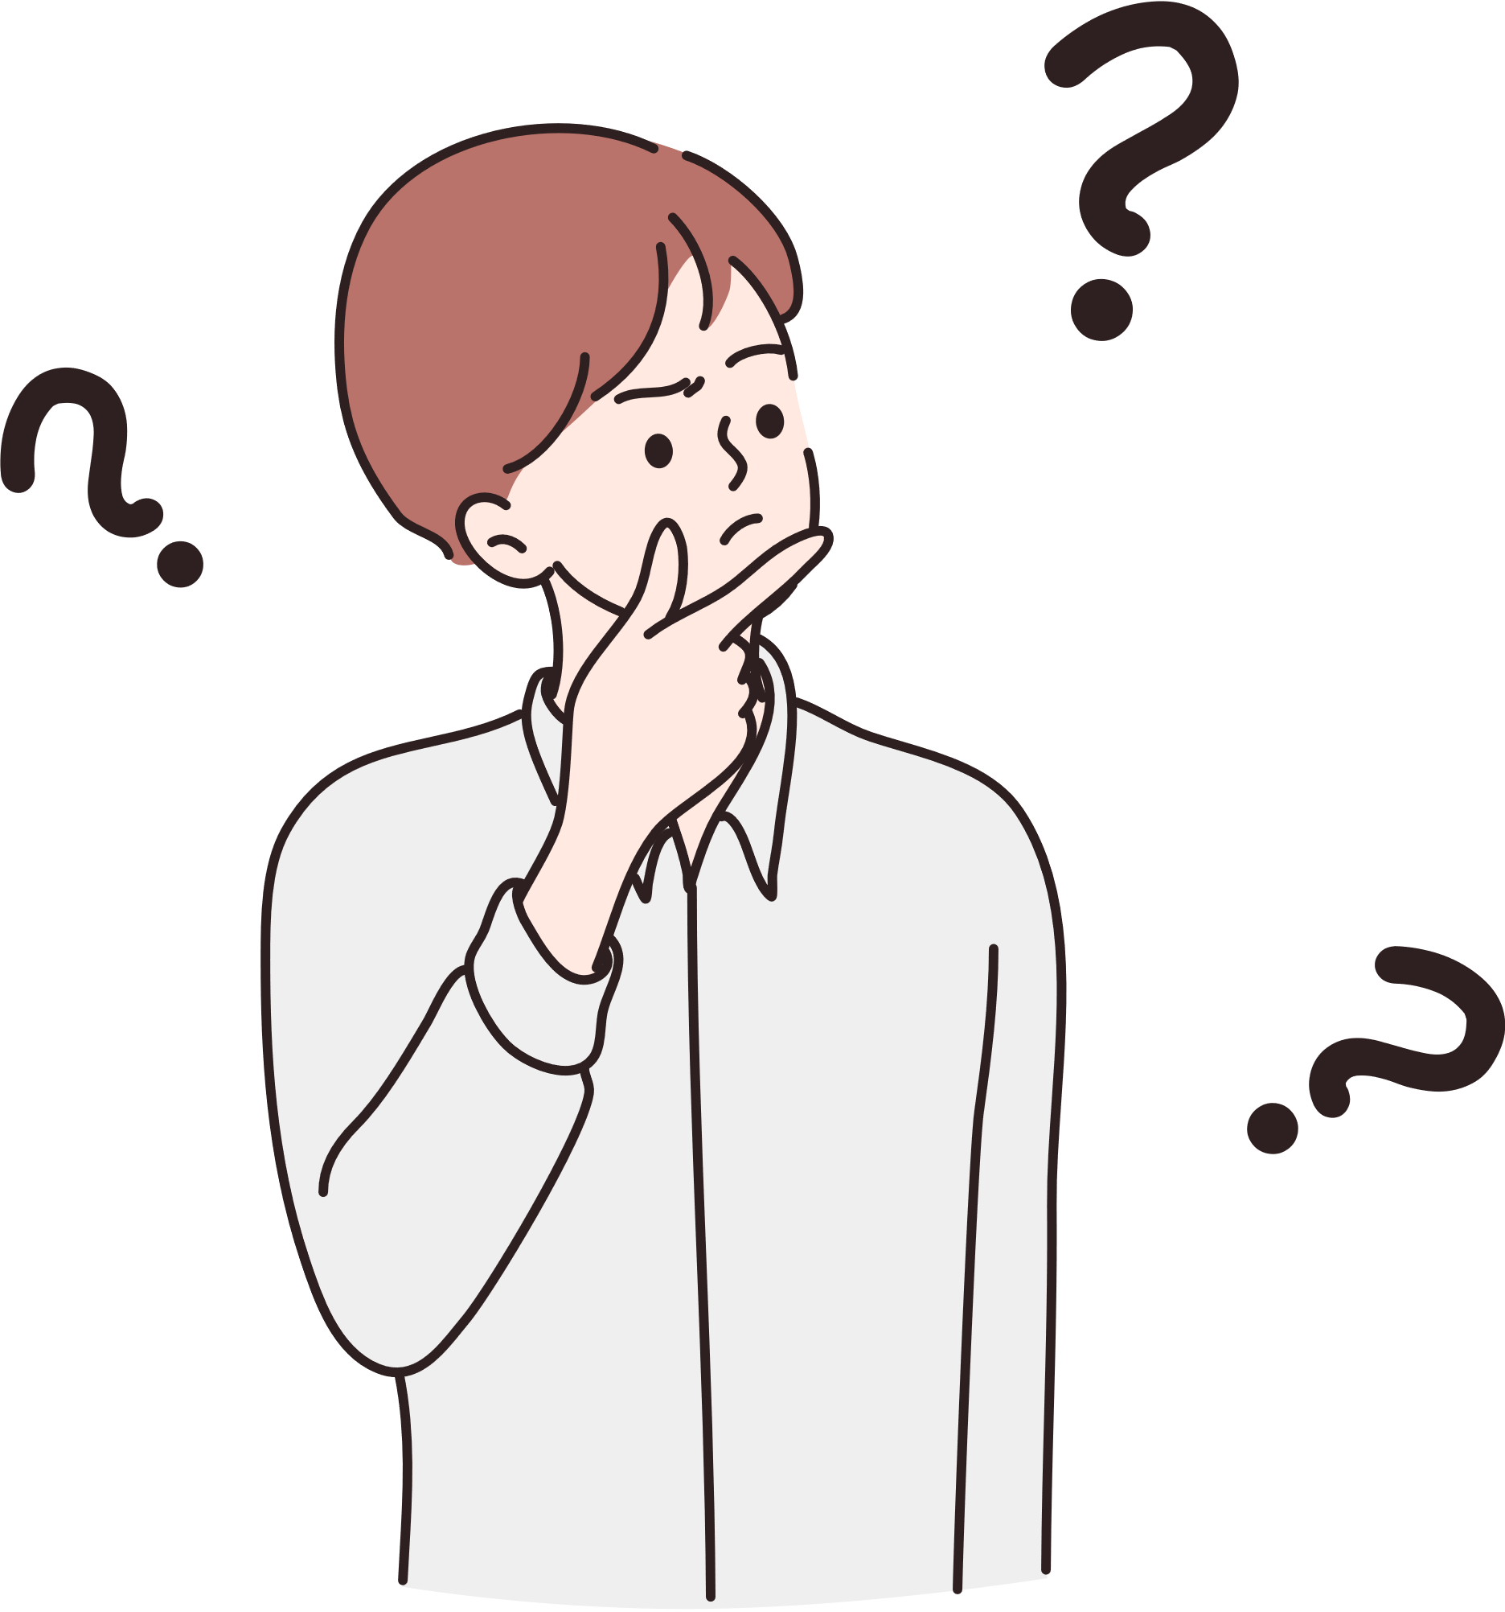
Qua bài học, em có thể ứng dụng cách tạo hình hóa trang nhân vật vào học tập và đời sống như thế nào?

Slide 32
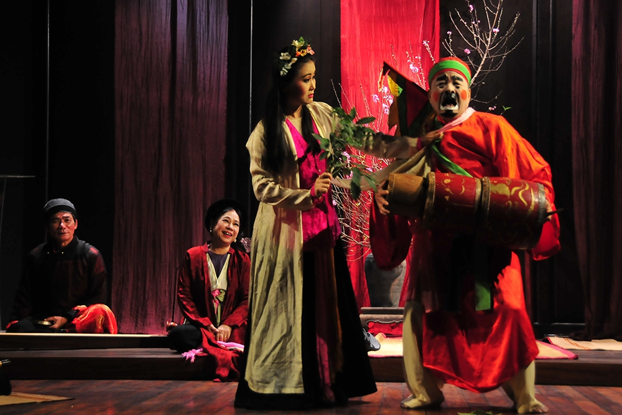
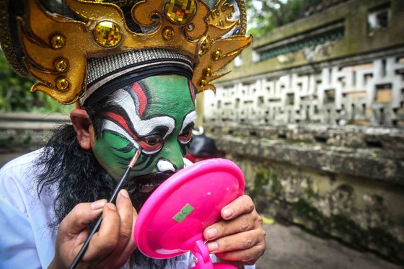
Ứng dụng cách tạo hình hóa trang nhân vật
Vào trình diễn trên sân khấu, điện ảnh,…

Slide 33
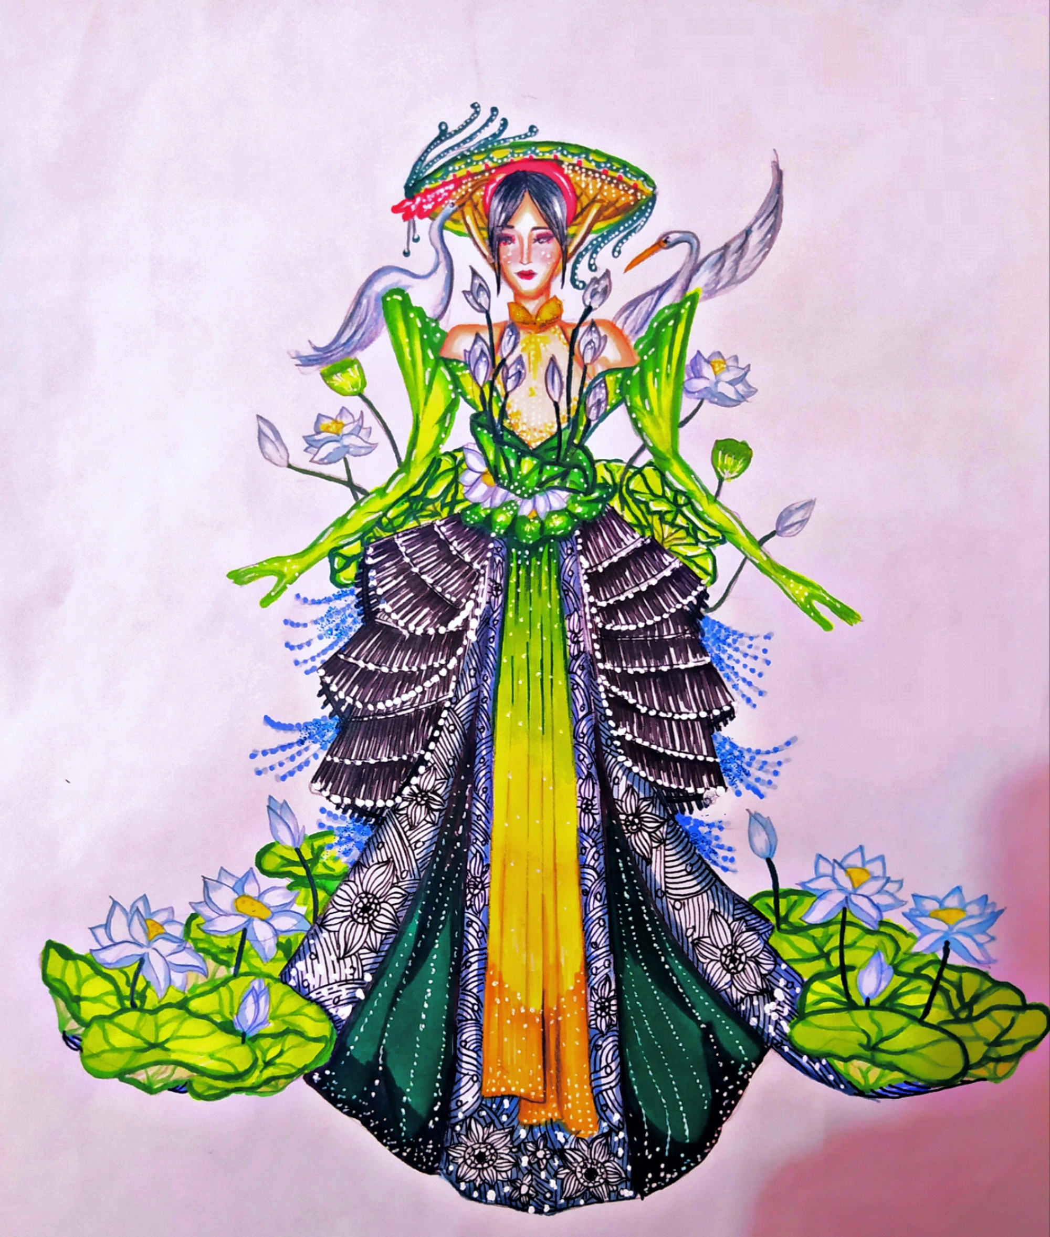
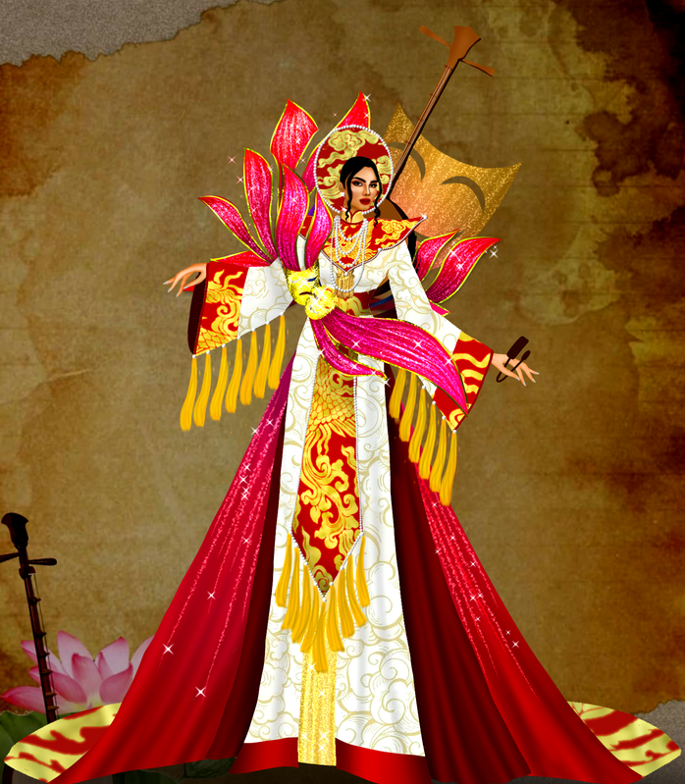
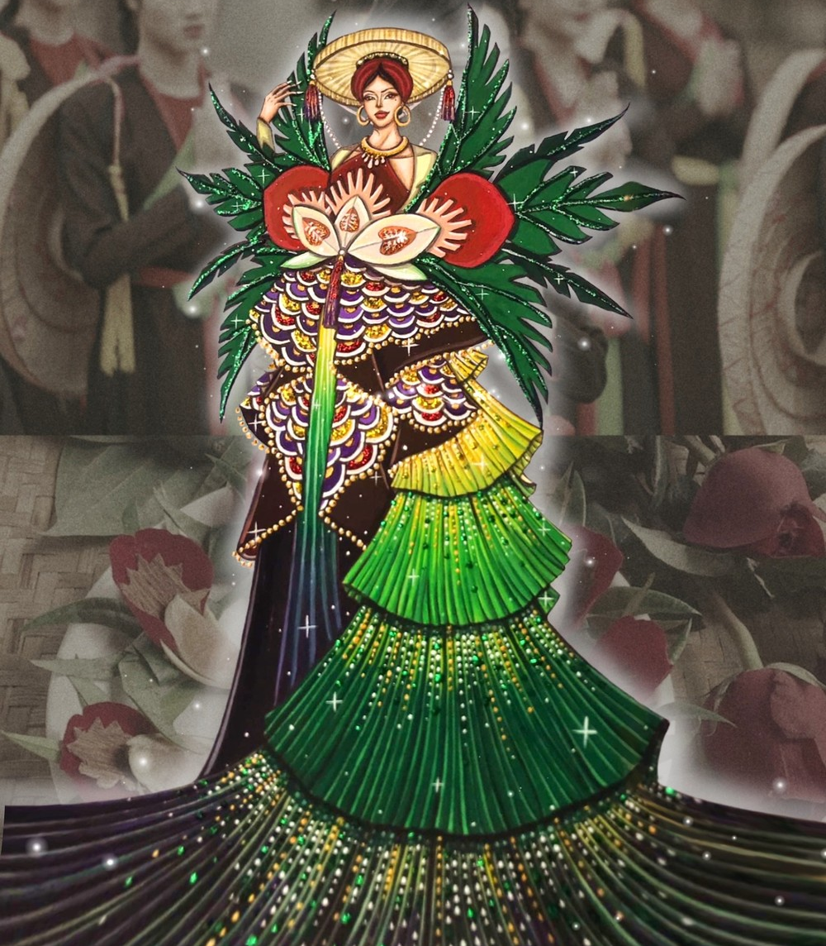
Ứng dụng cách tạo hình hóa trang nhân vật
Vào trình diễn thời trang, thiết kế thời trang,…

Slide 34
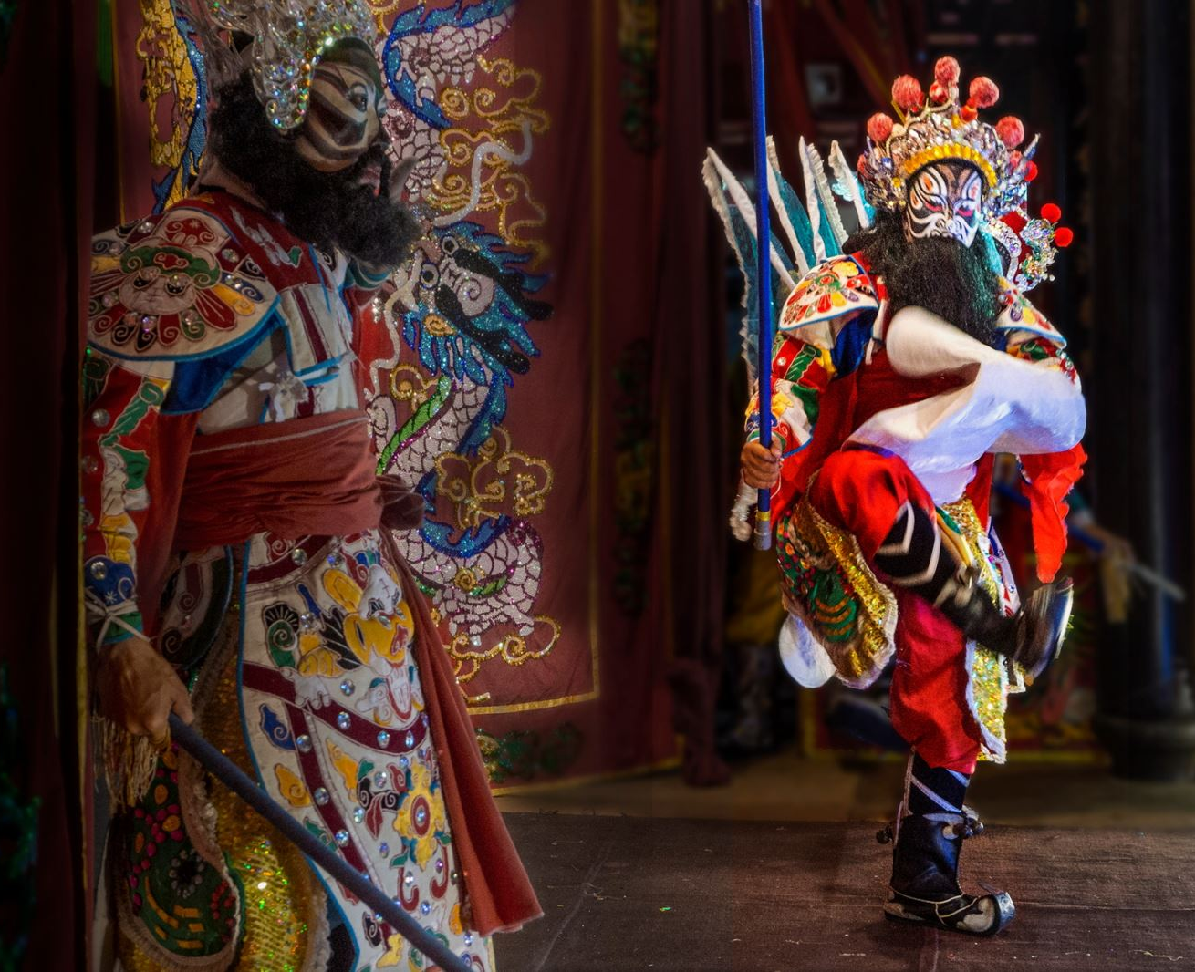
HƯỚNG DẪN VỀ NHÀ
Ôn lại kiến thức đã học ở Bài 5.
Đọc và tìm hiểu trước nội dung Bài 6: Trang trí bằng khuôn khổ in trổ thủng.

Slide 35
BÀI HỌC KẾT THÚC, CẢM ƠN CÁC BẠN ĐÃ CHÚ Ý LẮNG NGHE!

